Slide 1




第八章 区间估计
STAT
教学重点
教学过程
教学总结

Slide 2
STAT
实践中的统计
一家食品生产企业以生产袋装食品为主，每天的产量约为8000袋左右。按规定每袋的重量应不低于100克，否则即为不合格。为对产量质量进行检测，企业设有质量检查科专门负责质量检验，并经常向企业高层领导提交质检报告。质检的内容之一就是每袋重量是否符合要求。
由于产品的数量大，进行全面的检验是不可能的，可行的办法是抽样，然后用样本数据估计平均每袋的重量。质检科从某天生产的一批食品中随机抽取了25袋，下表1是对每袋食品重量的检验结果。

Slide 3
STAT
表1 25袋食品的重量（克）
112.5 102.6 100.0 116.6 136.8 | 101.0 107.5 123.5 95.4 102.8 | 103.0 95.0 102.0 97.8 101.5 | 102.0 10808 101.6 108.4 98.4 | 100.5 115.6 102.2 105.0 93.3
根据表1的数据，质检科估计出该天生产的食品每袋的平均重量在101.38~109.34克之间，其中，估计的可信程度为95%，估计误差不超过4克。产品的合格率在96.07%~73.93%之间，其中，估计的可信程度为95%，估计误差不超过16%。

Slide 4
STAT
质检报告提交后，企业高层领导人提出几点意见：一是抽取的样本大小是否合适？能不能用一个更大的样本进行估计？二是能否将估计的误差在缩小一点？比如，估计平均重量时估计误差不超过3克，估计合格率时误差不超过10%。三是总体平均重量的方差是多少？因为方差的大小说明了生产过程的稳定性，过大或过小的方差都意味着应对生产过程进行调整。

Slide 5
STAT
本章重点
1、抽样误差的概率表述；
2、区间估计的基本原理；
3、小样本下的总体参数估计方法；
4、样本容量的确定方法；
本章难点
1、一般正态分布⇒标准正态分布；
2、t分布；
3、区间估计的原理；
4、分层抽样、整群抽样中总方差的分解。

Slide 6
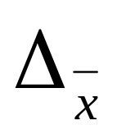
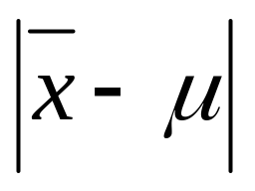
STAT
8.1总体均值的区间估计（大样本n>30）
点估计的缺点：不能反映估计的误差和精确程度
区间估计：利用样本统计量和抽样分布估计总体参数的可能区间
【例1】CJW公司是一家专营体育设备和附件的公司，为了监控公司的服务质量， CJW公司每月都要随即的抽取一个顾客样本进行调查以了解顾客的满意分数。根据以往的调查，满意分数的标准差稳定在20分左右。最近一次对100名顾客的抽样显示，满意分数的样本均值为82分，试建立总体满意分数的区间。
8.1.1抽样误差
抽样误差：一个无偏估计与其对应的总体参数之差的绝对值。
抽样误差 = （实际未知）

Slide 7
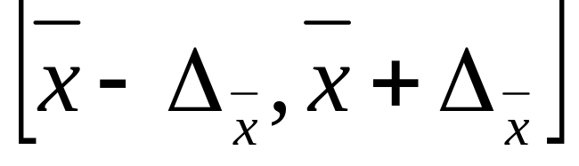


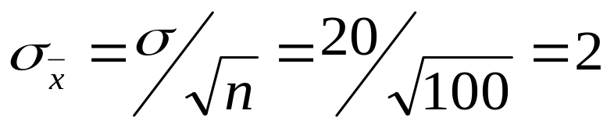
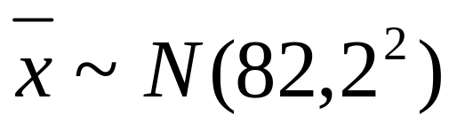
STAT
要进行区间估计，关键是将抽样误差 求解。若 已知，则区间可表示为：
此时，可以利用样本均值的抽样分布对抽样误差的大小进行描述。
上例中，已知，样本容量n=100,总体标准差 ，根据中心极限定理可知，此时样本均值服从均值为 ，标准差为
的正态分布。
即：

Slide 8
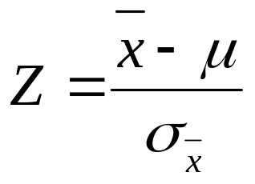
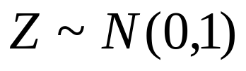
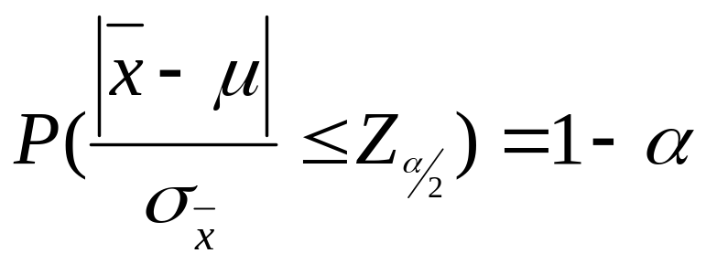
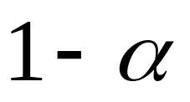
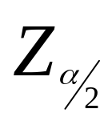
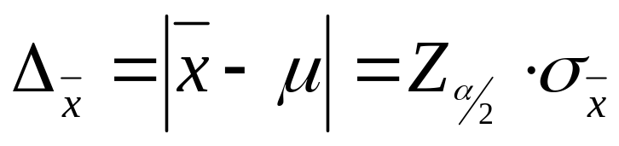
STAT
8.1.2抽样误差的概率表述
由概率论可知，
服从标准正态分布，即，
有以下关系式成立：
一般称，
为置信度，可靠程度等，反映估计结果的可信程度。若事先给定一个置信度，则可根据标准正态分布找到其对应的临界值 。进而计算抽样误差

Slide 9
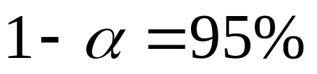
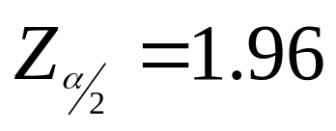
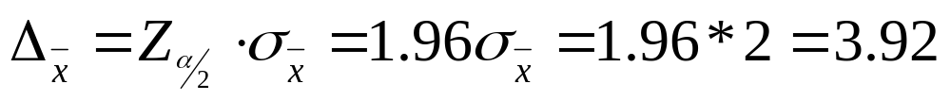
STAT
若，
则查标准正态分布表可得，
抽样误差
此时抽样误差的意义可表述为：以样本均值为中心的±3.92的区间包含总体均值的概率是95%，或者说，样本均值产生的抽样误差是3.92或更小的概率是0.95。
常用的置信度还有90%，95.45%，99.73%，他们对应的临界值分别为1.645，2和3，可以分别反映各自的估计区间所对应的精确程度和把握程度。

Slide 10

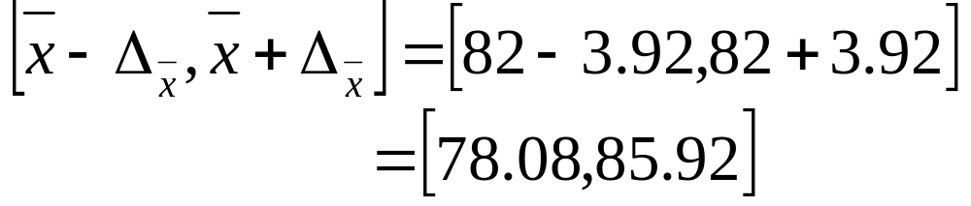
STAT
8.1.3计算区间估计：
在CJW公司的例子中，样本均值产生的抽样误差是3.92或更小的概率是0.95。因此，可以构建总体均值的区间为，
由于，从一个总体中抽取到的样本具有随机性，在一次偶然的抽样中，根据样本均值计算所的区间并不总是可以包含总体均值，它是与一定的概率相联系的。如下图所示：

Slide 11
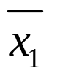



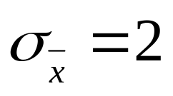
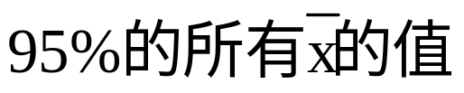
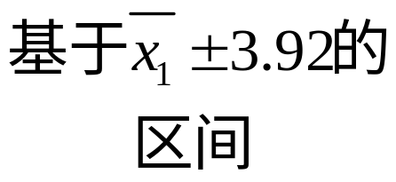
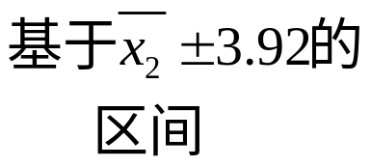
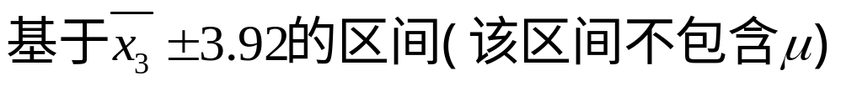
STAT
图1 根据选择的在 、 、 位置的样本均值建立的区间
3.92
3.92

Slide 12
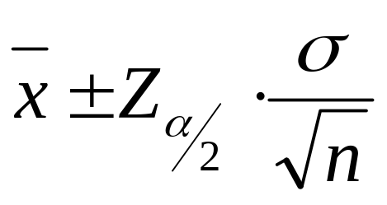
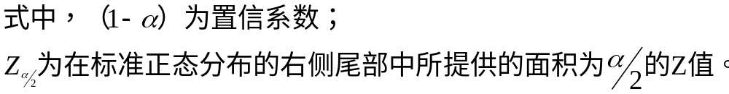
STAT
上图中，有95%的样本均值落在阴影部分，这个区域的样本均值±3.92的区间能够包含总体均值。
因此，总体均值的区间的含义为，我们有95%的把握认为，以样本均值为中心的±3.92的区间能够包含总体均值。
通常，称该区间为置信区间，其对应的置信水平为
置信区间的估计包含两个部分：点估计和描述估计精确度的正负值。也将正负值称为误差边际或极限误差，反映样本估计量与总体参数之间的最大误差范围。
总结：

Slide 13

STAT
8.1.4计算区间估计：
在大多数的情况下，总体的标准差都是未知的。根据抽样分布定理，在大样本的情况下，可用样本的标准差s作为总体标准差的点估计值，仍然采用上述区间估计的方法进行总体参数的估计。

Slide 14
STAT
【例2】 斯泰特怀特保险公司每年都需对人寿保险单进行审查，现公司抽取36个寿保人作为一个简单随即样本，得到关于、投保人年龄、保费数量、保险单的现金值、残废补偿选择等项目的资料。为了便于研究，某位经理要求了解寿险投保人总体平均年龄的90%的区间估计。
投保人 | 年龄 | 投保人 | 年龄 | 投保人 | 年龄 | 投保人 | 年龄
1 2 3 4 5 6 7 8 9 | 32 50 40 24 33 44 45 48 44 | 10 11 12 13 14 15 16 17 18 | 47 31 36 39 46 45 39 38 45 | 19 20 21 22 23 24 25 26 27 | 27 43 54 36 34 48 23 36 42 | 28 29 30 31 32 33 34 35 36 | 34 39 34 35 42 53 28 49 39

Slide 15
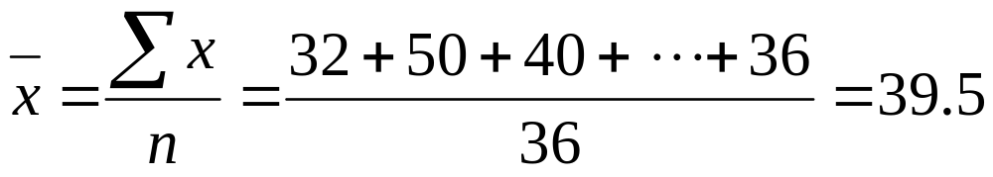
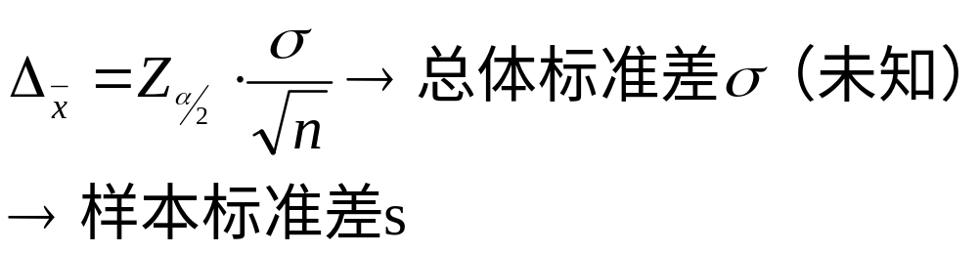
STAT
上表是一个由36个投保人组成的简单随机样本的年龄数据。现求总体的平均年龄的区间估计。
分析：区间估计包括两个部分——点估计和误差边际，只需分别求出即可到的总体的区间估计。
解：已知
（1）样本的平均年龄
（2）误差边际

Slide 16
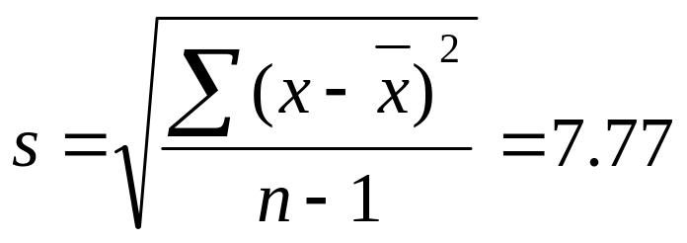
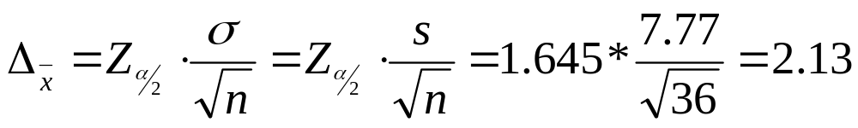
STAT
样本标准差
误差边际
（3）90%的置信区间为39.5 ±2.13 即（37.37，41.63）岁。
注意
（1）置信系数一般在抽样之前确定，根据样本所建立的区间能包含总体参数的概率为
（2）置信区间的长度（准确度）在置信度一定的情况下，与样本容量的大小呈反方向变动，若要提高估计准确度，可以扩大样本容量来达到。

Slide 17
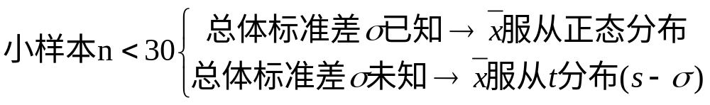
STAT
8.2总体均值的区间估计：小样本的情况
在小样本的情况下，样本均值的抽样分布依赖于总体的抽样分布。我们讨论总体服从正态分布的情况。
t分布的图形和标准正态分布的图形类似，如下图示：

Slide 18
STAT
标准正态分布
t分布（自由度为20）
t分布（自由度为10）
0
图2标准正态分布与t分布的比较

Slide 19
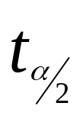
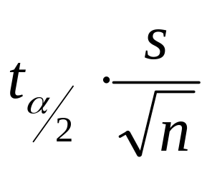
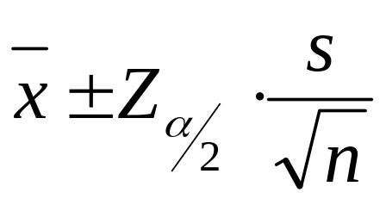
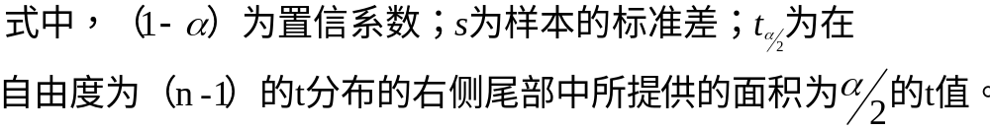
STAT
在ｔ分布中，对于给定的置信度，同样可以通过查表找到其对应的临界值 ，利用临界值也可计算区间估计的误差边际
因此，总体均值的区间估计在总体标准差未知的小样本情况下可采用下式进行：
假定总体服从正态分布；

Slide 20
STAT
【例3】谢尔工业公司拟采用一项计算机辅助程序来培训公司的维修支援掌握及其维修的操作，以减少培训工人所需要的时间。为了评价这种培训方法，生产经理需要对这种程序所需要的平均时间进行估计。以下是利用新方对１５名职员进行培训的培训天数资料。
根据上述资料建立置信度为９５％的总体均值的区间估计。（假定培训时间总体服从正态分布）。
职员 时间 职员 时间 职员 时间
１ ５２ ６ ５９ １１ ５４ ２ ４４ ７ ５０ １２ ５８ ３ ５５ ８ ５４ １３ ６０ ４ ４４ ９ ６２ １４ ６２ ５ ４５ １０ ４６ １５ ６３

Slide 21
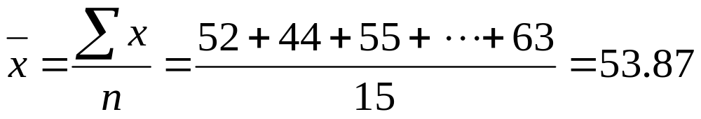
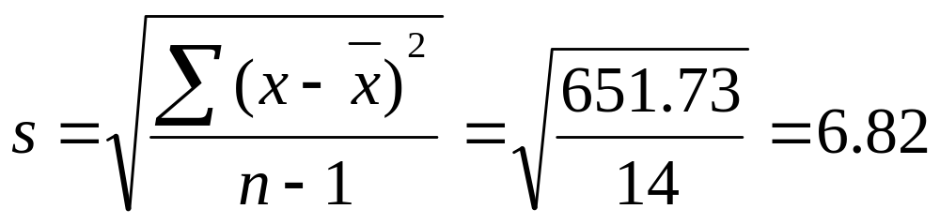
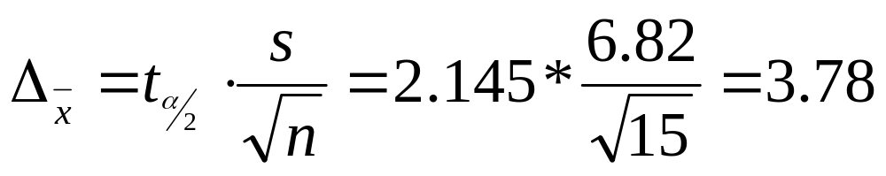
STAT
解：依题意，总体服从正态分布，ｎ＝１５（小样本），此时总体方差未知。可用自由度为（n-1）=14的t分布进行总体均值的区间估计。
样本平均数
样本标准差
误差边际
95%的置信区间为
53.87 ±3.78 即（50.09，57.65）天。

Slide 22
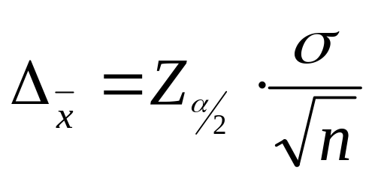
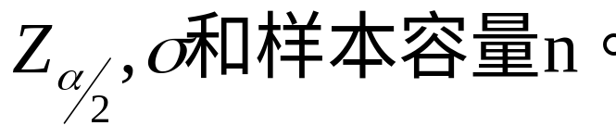
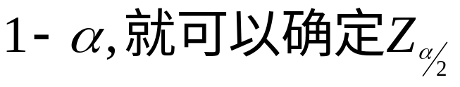

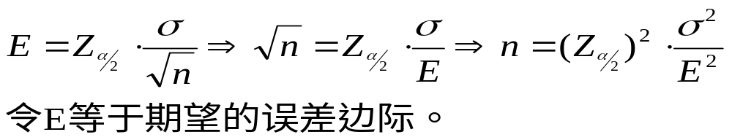
STAT
8.3确定样本容量
误差边际
其计算需要已知
若我们选择了置信度
由此，得到计算必要样本容量的计算公式：

Slide 23
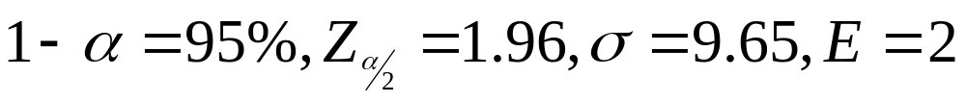
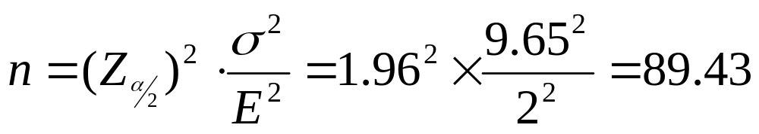
STAT
【例4】在以前的一项研究美国租赁汽车花费的研究中发现，租赁一辆中等大小的汽车，其花费范围为，从加利福尼亚州的奥克兰市的每天36美元到康涅狄格州的哈特福德市的每天73.50美元不等，并且租金的标准差为9.65美元。假定进行该项研究的组织想进行一项新的研究，以估计美国当前总体平均日租赁中等大小汽车的支出。在设计该项新的研究时，项目主管指定对总体平均日租赁支出的估计误差边际为2美元，置信水平为95%。
解：依题意，
可得
将以上结果取下一个整数（90）即为必要的样本容量。

Slide 24

STAT
说明：
由于总体标准差 在大多数情况下 是未知的，可以有以下方法取得 的值。
（1）使用有同样或者类似单元的以前样本的样本标准差；
（2）抽取一个预备样本进行试验性研究。用实验性样本的标准差作为 的估计值。
（3）运用对 值的判断或者“最好的猜测”，例如，通常可用全距的作为 的近似值。

Slide 25


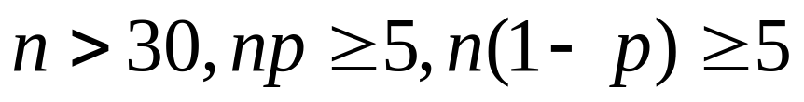
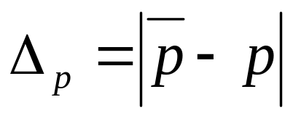
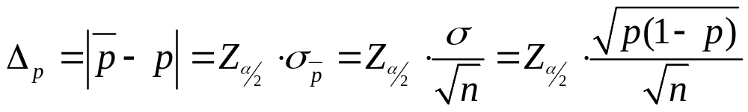
STAT
8.4总体比例的区间估计
8.4.1区间估计
对总体比例 的区间估计在原理上与总体均值的区间估计相同。同样要利用样本比例 的抽样分布来进行估计。
若， 则样本比例近似服从正态分布。
同样，抽样误差
类似的，利用抽样分布（正态分布）来计算抽样误差

Slide 26
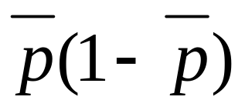
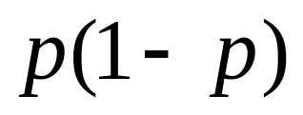
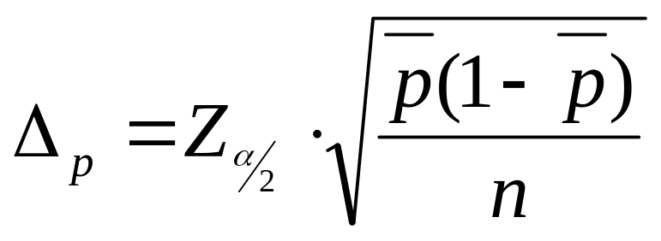
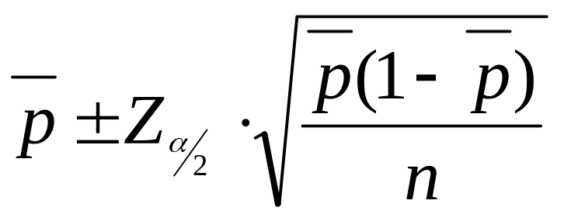
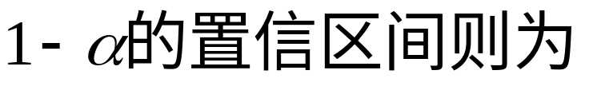
STAT
上式中， 是正待估计的总体参数，其值一般是未知，通常简单的用 替代 。
即用样本方差 替代总体方差 。
则， 误差边际的计算公式为：

Slide 27

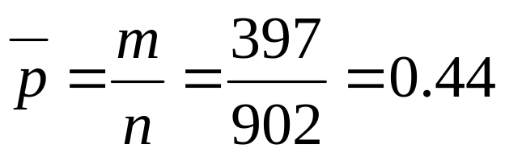

STAT
【例5】1997年菲瑞卡洛通讯公司对全国范围每内的902名女子高尔夫球手进行了调查，以了解美国女子高尔夫球手对自己如何在场上被对待的看法。调查发现，397名女子高尔夫球手对得到的球座开球次数感到满意。试在95%的置信水平下估计总体比例的区间。
分解：
解：依题意已知，
（1）样本比例
（2）误差边际

Slide 28

STAT
（3）95%的置信区间0.44 ±0.0324 即（0.4076，0.4724）。
结论：在置信水平为95%时，所有女子高尔夫球手中有40.76%到47.24%的人对得到的球座开球数感到满意。
8.4.2 确定样本容量
在建立总体比例的区间估计时，确定样本容量的原理与8.3节中使用的为估计总体均值时确定样本容量的原理相类似。

Slide 29

STAT
【例6】在例中，该公司想在1997年结果的基础上进行一项新的调查，以重新估计女子高尔夫球手的总体中对得到的球座开球此数感到满意的人数所占的比例。调查主管希望这项新的调查在误差边际为0.025、置信水平为95%的条件下来进行，那么，样本容量应该为多大？
解：依题意，
可得
将以上结果取下一个整数（1515）即为必要的样本容量。

Slide 30

STAT
说明：
由于总体比例 在大多数情况下是未知的，可以有以下方法取得 的值。
（1）使用有同样或者类似单元的以前样本的样本比例；
（2）抽取一个预备样本进行试验性研究。用实验性样本的比例作为 的估计值。
（3）运用对 值的判断或者“最好的猜测”；
（4）如果上面的方法都不适用，采用 。

Slide 31
STAT
8.5其他抽样方法下总方差的计算
在第六章中学习到，除简单随机抽样方法外，在现实中还可运用分层抽样、整群抽样、系统抽样等抽样方法，每一次抽样都涉及到对总体参数的估计过程。
通过前面的知识，可知对总体参数的估计过程中比较关键的因素是计算总体方差。如果已知总体方差，总体参数区间估计的过程与前面介绍的方法相同。

Slide 32


STAT
8.5.1分层抽样
在简单随机抽样中，我们计算总方差是采用的公式是
在分层抽样中，我们事先将总体按一定的标志进行分层，所形成的数据实际等同于组距式数列，在组距式数列中，总方差需要运用方差加法定理来计算。

Slide 33
STAT
这就是说，如果要计算总方差，则需分别将组间方差和平均组内方差先计算出来。在分层抽样下，是否真的需要由组间方差和平均组内方差相加来计算总方差呢？
我们来考察一下分层抽样的实施过程：
层间抽样：在每一层抽取 全面调查 层间方差
层内抽样：抽取部分样本单位 抽样调查 层内方差
我们说抽样误差是抽样调查这种调查方式所特有的误差，因此上述两部分误差中只有由于抽样调查所形成的层内方差才是抽样误差的组成部分，而由于全面调查所形成的层间方差不是抽样误差的组成部分。

Slide 34



STAT
因此，

Slide 35






【例7】某厂有甲、乙两个车间生产保温瓶，乙车间产量是甲车间的2倍。现按产量比例共抽查了60支，结果如下。试以95.45%的可靠程度推断该厂生产
的保温瓶的平均保
温时间的可能范围。

Slide 36







【例8】某地一万住户，按城乡比例抽取一千户，进行彩电拥有量调查，结果如下。试
以95.45%的概率推断该地
彩电拥有户比率的范围。

Slide 37
STAT
8.5.2整群抽样
与分层抽样类似，整群抽样下，总方差的计算仍然需要分解：
同样考察整群抽样的实施过程：
层间抽样：在部分层中抽取 抽样调查 群间方差
层内抽样：抽取全部样本单位 全面调查 群内方差
类似的，只有群间方差是抽样误差的组成部分。

Slide 38



STAT
因此，

Slide 39





【例9】某乡播种某种农作物3000亩，
分布在60块地段上，每块地段50亩。
现抽取5块地，得资料如下。现要
求以95%的概率估计这种农作物的
平均亩产。
总体：R=60群
样本：r=5群

Slide 40
两个总体参数的区间估计

Slide 41






两个总体参数的区间估计
总体参数 | 符号表示 | 样本统计量
均值之差
比例之差
方差比
Notes:
14

Slide 42
两个总体均值之差的区间估计
(独立大样本)

Slide 43

两个总体均值之差的估计
(大样本)
1. 假定条件
  两个总体都服从正态分布，σ₁^{２}、 σ₂^{２}已知
  若不是正态分布, 可以用正态分布来近似(n₁≥30和n₂≥30)
  两个样本是独立的随机样本
使用正态分布统计量 z

Slide 44


两个总体均值之差的估计
(大样本)
1. σ₁^{２}， σ₂^{２}已知时，两个总体均值之差μ₁-μ₂在1-α 置信水平下的置信区间为
σ₁^{２}、 σ₂^{２}未知时，两个总体均值之差μ₁-μ₂在1-α 置信水平下的置信区间为

Slide 45


两个总体均值之差的估计
(例题分析)
【例】某地区教育委员会想估计两所中学的学生高考时的英语平均分数之差，为此在两所中学独立抽取两个随机样本，有关数据如右表 。建立两所中学高考英语平均分数之差95%的置信区间
两个样本的有关数据
中学1 | 中学2
n₁=46 | n₁=33
S₁=5.8 | S₂=57.2
English

Slide 46

两个总体均值之差的估计
(例题分析)
解: 两个总体均值之差在1-α置信水平下的置信区间为
两所中学高考英语平均分数之差的置信区间为
5.03分~10.97分
Notes:
90

Slide 47
两个总体均值之差的区间估计
(独立小样本)

Slide 48


两个总体均值之差的估计
(小样本: σ₁²=σ ₂² )
1. 假定条件
  两个总体都服从正态分布
  两个总体方差未知但相等：σ₁^{２}=σ₂^{２}
  两个独立的小样本(n₁<30和n₂<30)
总体方差的合并估计量
估计量‾x₁-‾x₂的抽样标准差

Slide 49


两个总体均值之差的估计
(小样本: σ₁²=σ₂² )
两个样本均值之差的标准化
两个总体均值之差μ₁-μ₂在1-α 置信水平下的置信区间为

Slide 50
两个总体均值之差的估计
(例题分析)
【例】为估计两种方法组装产品所需时间的差异，分别对两种不同的组装方法各随机安排12名工人，每个工人组装一件产品所需的时间（分钟）下如表。假定两种方法组装产品的时间服从正态分布，且方差相等。试以95%的置信水平建立两种方法组装产品所需平均时间差值的置信区间
两个方法组装产品所需的时间
方法1 |  | 方法2
28.3 | 36.0 | 27.6 | 31.7
30.1 | 37.2 | 22.2 | 26.0
29.0 | 38.5 | 31.0 | 32.0
37.6 | 34.4 | 33.8 | 31.2
32.1 | 28.0 | 20.0 | 33.4
28.8 | 30.0 | 30.2 | 26.5
1
2

Slide 51






两个总体均值之差的估计
(例题分析)
解: 根据样本数据计算得
合并估计量为：
两种方法组装产品所需平均时间之差的置信区间为
0.14分钟~7.26分钟
Notes:
90

Slide 52

两个总体均值之差的估计
(小样本: σ₁²≠σ ₂² )
1. 假定条件
  两个总体都服从正态分布
  两个总体方差未知且不相等：σ₁^{２}≠σ₂^{２}
  两个独立的小样本(n₁<30和n₂<30)
使用统计量

Slide 53


两个总体均值之差的估计
(小样本: σ₁²≠σ₂² )
两个总体均值之差μ₁-μ₂在1-α 置信水平下的置信区间为
自由度

Slide 54
两个总体均值之差的估计
(例题分析)
【例】沿用前例。假定第一种方法随机安排12名工人，第二种方法随机安排名工人，即n₁=12，n₂=8 ，所得的有关数据如表。假定两种方法组装产品的时间服从正态分布，且方差不相等。以95%的置信水平建立两种方法组装产品所需平均时间差值的置信区间
两个方法组装产品所需的时间
方法1 |  | 方法2
28.3 | 36.0 | 27.6 | 31.7
30.1 | 37.2 | 22.2 | 26.5
29.0 | 38.5 | 31.0
37.6 | 34.4 | 33.8
32.1 | 28.0 | 20.0
28.8 | 30.0 | 30.2
1
2

Slide 55




两个总体均值之差的估计
(例题分析)
解: 根据样本数据计算得
自由度为：
两种方法组装产品所需平均时间之差的置信区间为
0.192分钟~9.058分钟
Notes:
90

Slide 56
两个总体比例之差区间的估计

Slide 57

两个总体比例之差的区间估计
1. 假定条件
  两个总体服从二项分布
  可以用正态分布来近似
  两个样本是独立的
2. 两个总体比例之差P₁-P ₂在1-α 置信水平下的置信区间为

Slide 58


两个总体比例之差的估计
(例题分析)
【例】在某个电视节目的收视率调查中，农村随机调查了400人，有32%的人收看了该节目；城市随机调查了500人，有45%的人收看了该节目。试以95%的置信水平估计城市与农村收视率差别的置信区间
1
2

Slide 59

两个总体比例之差的估计
(例题分析)
解: 已知 n₁=500 ，n₂=400， p₁=45%， p₂=32%，
1-α =95%， z_{α/2}=1.96
π₁-π ₂置信度为95%的置信区间为
城市与农村收视率差值的置信区间为6.68%~19.32%
Notes:
90

Slide 60
两个总体方差比的区间估计

Slide 61

两个总体方差比的区间估计
1. 比较两个总体的方差比
用两个样本的方差比来判断
  如果S₁²/ S₂²接近于1,说明两个总体方差很接近
  如果S₁²/ S₂²远离1,说明两个总体方差之间存在差异
总体方差比在1-α置信水平下的置信区间为

Slide 62

两个总体方差比的区间估计
(图示)
总体方差比
1−α的置信区间
F_{1−α /2}
F_{α /2}
F
方差比置信区间示意图
Notes:
38
In this diagram, do the populations have equal or unequal variances? Unequal.

Slide 63





两个总体方差比的区间估计
(例题分析)
【例】为了研究男女学生在生活费支出(元)上的差异，在某大学各随机抽取25名男学生和25名女学生，得到下面的结果：
男学生：
女学生：
试以90%置信水平估计男女学生生活费支出方差比的置信区间

Slide 64

两个总体方差比的区间估计
(例题分析)
解:根据自由度 n₁=25-1=24 ，n₂=25-1=24，查得 F_{α/2}(24)=1.98， F_{1-α/2}(24)=1/1.98=0.505
σ₁² /σ₂²置信度为90%的置信区间为
男女学生生活费支出方差比的置信区间为0.47~1.84
Notes:
90

